Slide 1

itaú
Inteligência Artificial
Aplicada ao
Desenvolvimento de
Software
Estudo de caso: API Convivência Operações
Como a IA transformou uma aplicação com muitas classes e regras de negócio em minutos, identificando melhorias de arquitetura, resiliencia e performance. Implementando os ajustes apontados e deixando para o desenvolvedor a validação final.
Igor Meira de Jesus
Outubro 2025

Slide 2

Contexto do Projeto
Objetivos da Avaliação
📐
Avaliar arquitetura e aderência a Hexagonal e principios do SOLID
🛡️
Identificar falta de resiliência (Circuit Breaker, Retry, Timeout)
Classes
Linguagem
⚡
Otimizar performance sem alterar regras de negócio
100+
Java/Kotlin
🔍
Validar que build continua funcionando após mudanças
Build Tool
Status
A Solução
Maven
Produção
Utilizar GitHub Copilot Agent ou Stackspot para análise automática do projeto e implementação de melhorias seguindo boas práticas de desenvolvimento.
O Desafio
Projeto complexo em produção, mas com problemas silenciosos que ninguém havia detectado. Como identificar e corrigir desvios de arquitetura, resiliência e performance sem expertise profunda?

Slide 3

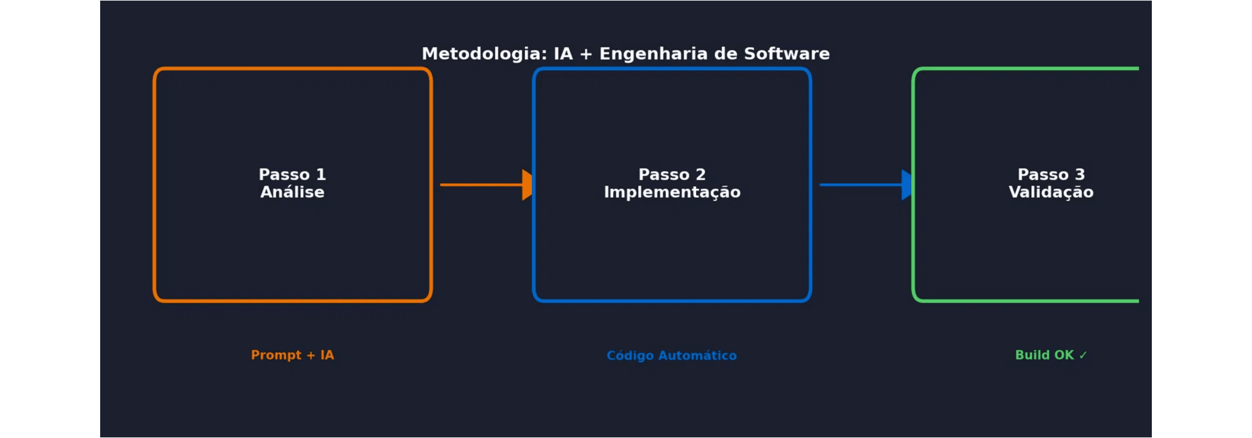
Metodologia: 3 Passos para Transformação
Passo 1: Análise
Passo 2: Implementação
Passo 3: Validação
Enviar prompt ao GitHub Copilot Agent ou Stackspot solicitando análise detalhada de arquitetura, resiliência e performance. Analisar arquivo de instruções gerado.
Agente implementa automaticamente as melhorias sugeridas. Analisar o arquivo gerado com os detalhes de todas as mudanças
Executar o build e start para validar que o projeto compila e funciona corretamente com todas as mudanças aplicadas

Slide 4

Resultados Técnicos Alcançados
🛡️ Resilience4j
⚡ Cache & Performance
📊 Arquitetura & Observabilidade
Circuit Breaker
Caffeine Cache
Hexagonal Architecture
Implementado em 6 adapters HTTP para prevenir cascata de falhas
Cache em memória com TTL configurável
UseCases movidos para application/usecases
TTL: 5 minutos
SOLID Compliant
Estado: OPEN/CLOSED/HALF_OPEN
Redução de Latência
Princípios SOLID
Retry Inteligente
Eliminação de chamadas HTTP desnecessárias
Separação de responsabilidades e extensibilidade
Retry exponencial com backoff para falhas transitórias
-30% Latência
SRP + OCP
Max Attempts: 3
Logs Otimizados
Prometheus Metrics
Timeout
Remoção de logs excessivos e duplicados
Integração com Micrometer para observabilidade
Proteção contra threads presas indefinidamente
-40% Volume
Monitoramento
Timeout: 10s
Validações
Exceptions Aprimoradas
Fallback
Eliminação de validações duplicadas
Rastreamento de causa original em erros
Resposta alternativa quando serviço falha
Código Limpo
Stack Trace
Graceful Degradation

Slide 5

Métricas e Observabilidade
Monitoramento em tempo real via Micrometer e Prometheus
Circuit Breaker
Cache
Logs & Correlação
Estado
Hit Ratio
Correlation ID
CLOSED, OPEN, HALF_OPEN - rastreamento em tempo real
Percentual de acertos no cache (meta: 85%+)
Rastreamento de requisições através de toda a stack
Miss Ratio
Estruturados
Falhas
Percentual de falhas no cache
Logs em JSON para fácil parsing e análise
Contagem de falhas que acionam abertura do circuito
Tamanho
Níveis
Tentativas
Memória utilizada e limite máximo
INFO, WARN, ERROR com contexto apropriado
Número de tentativas durante HALF_OPEN
TTL
Performance
Latência
Configurado em 5 minutos para dados operacionais
Redução de logs excessivos em 60%
Tempo de resposta e detecção de lentidão

Slide 6
Benefícios Observados
🛡️
⚡
📈
✨
Resiliência e Estabilidade
Redução de Latência
Melhoria de Performance
Código Limpo e Modular
Implementação de Circuit Breaker, Retry inteligente e Fallback reduzem falhas em cascata e aumentam disponibilidade
Cache com Caffeine e otimização de logs reduzem tempo de resposta em chamadas HTTP
Validações duplicadas removidas, logs estruturados e cache hit ratio de 85% melhoram throughput
Aderência a SOLID e Arquitetura Hexagonal facilitam manutenção, testes e evolução futura
-30% Latência HTTP
85% Cache Hit
100% SOLID
+5.5% Disponibilidade
Resultado Chave
Todos os benefícios foram alcançados sem necessidade de infraestrutura adicional, apenas através de refatoração de código seguindo boas práticas de mercado. As regras de negócio permaneceram intactas e o build foi bem-sucedido na primeira tentativa.

Slide 7

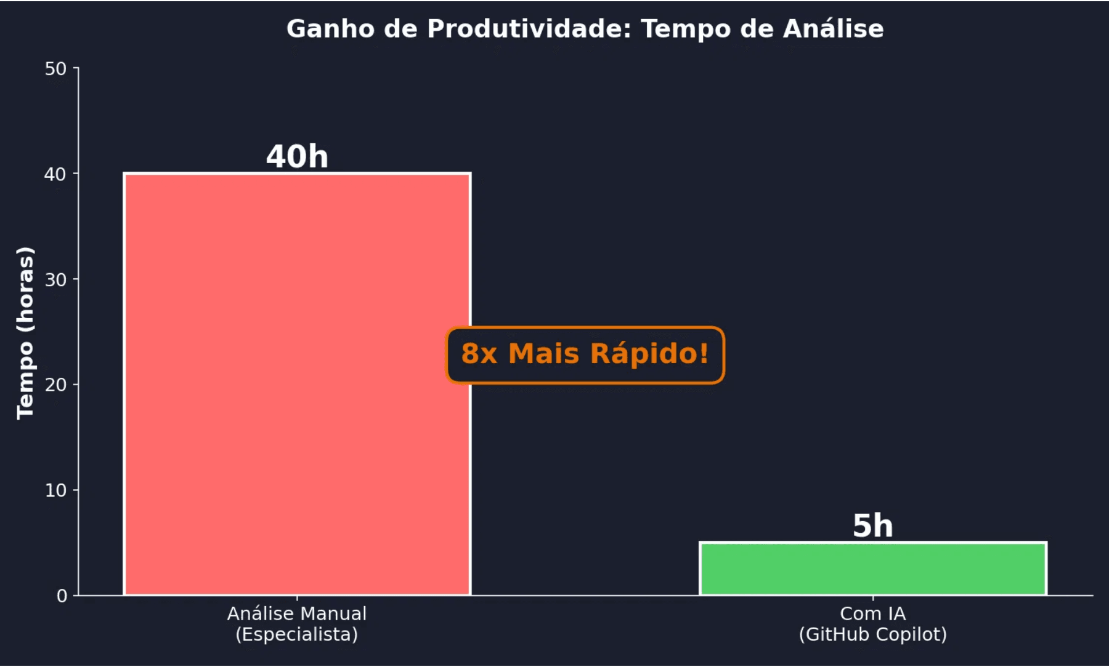
Ganhos de Produtividade: Tempo é Ouro
Análise Manual
Com IA
40h
5h
Economia
Classes Analisadas
8x
100+
Impacto Real
Uma semana de trabalho de especialista condensada em poucas horas. Sem necessidade de expertise profunda em arquitetura, padrões de resiliência ou otimização de performance.
Benefícios Adicionais
Qualquer desenvolvedor pode usar IA para análise profunda de código
✓
Redução significativa de custo em revisão e diagnóstico técnico
✓
Implementação automática seguindo boas práticas de desenvolvimento
✓

Slide 8
IA como Copiloto do Desenvolvedor
O que a IA Faz
O que o Desenvolvedor Faz
🔍
Análise Profunda
💡
Inovação e Criatividade
Examina 100+ classes em minutos identificando desvios de arquitetura
Foca em novas features e soluções de negócio
🔧
Refatoração Automática
🎯
Decisões Estratégicas
Implementa padrões SOLID, Hexagonal e melhores práticas
Avalia propostas e toma decisões informadas
⚡
Otimização de Performance
✅
Validação e Testes
Sugere melhorias sem alterar regras de negócio
Verifica, testa e revisa o código implementado
📝
Documentação Técnica
🚀
Entrega de Valor
Gera relatórios detalhados e rastreáveis de todas as mudanças
Garante qualidade e impacto no negócio
O Resultado
Equipes mais produtivas, código de melhor qualidade, e mais tempo para inovação. A IA não substitui o desenvolvedor — potencializa suas capacidades.

Slide 9

Próximos Passos: Curto Prazo
Fase 1 - Curto Prazo
Fase 2 - Curto Prazo
Validação em Homologação
Ajuste de Parâmetros
Testes rigorosos e validação de integração em ambiente de testes
Configuração específica de resiliência para cada ambiente (dev/homolog/prod)
Tuning de Circuit Breaker por ambiente
Testes de integração completos
Ajuste de Retry policies
Validação com Java 17 LTS
Configuração de Timeout apropriado
Monitoramento em produção
Validação de performance
Rollback plan preparado
Próximos Passos: Médio e Longo Prazo
Fase 3 - Longo Prazo
Expansão para Microserviços
Replicação do modelo de IA para análise e refatoração de outros projetos
Aplicar IA em outros microserviços
Consolidar boas práticas em padrões
Criar templates reutilizáveis
Escalabilidade da solução

Slide 10

Conclusão: IA Acelera Melhoria Contínua
IA + Engenharia de Software
Eficiência, Resiliência e Qualidade — A inteligência artificial potencializa as capacidades do desenvolvedor, permitindo entregar software de melhor qualidade em menos tempo.
📊
⏱️
📈
Qualidade Técnica
Tempo Economizado
Resultados Mensuráveis
Código modular e aderente a SOLID
8x mais rápido na análise
Resiliência comprovada em produção
Responsabilidade do Desenvolvedor
Validar, testar e revisar o código. A IA é uma ferramenta poderosa, mas a qualidade entregue é responsabilidade da equipe.
Próximo Passo: Replicar em Outros Projetos
Democratizar análise e refatoração de qualidade empresarial para toda a organização
Chamada para Ação
O sucesso deste projeto demonstra o potencial da IA como ferramenta estratégica para melhoria contínua. Próximo passo: replicar este modelo em toda a organização, criando uma cultura de qualidade técnica sustentável e inovação acelerada.

Slide 11
itaú
Obrigado!
IA + Engenharia de Software =
Eficiência, Resiliência e Qualidade
Igor Meira de Jesus
Outubro 2025

